Slide 1
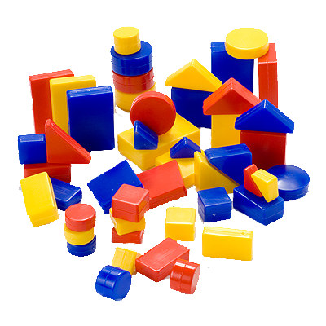
Играем и учимся с блоками
Дьенеша
Корепанова Наталья Анатольевна

Slide 2

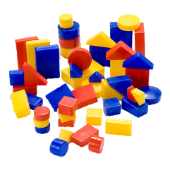
Цель мастер-класса: поделиться с педагогами опытом использования
блоков Дьенеша в образовательном процессе для развития математических и логических навыков у детей.
Задачи:
Познакомить участников с основными принципами работы с блоками Дьенеша.
Демонстрация различных методик работы с блоками для развития внимания, мышления, речи и творческих способностей детей.
Приведение примеров игр и упражнений с использованием блоков Дьенеша для разных возрастных групп.

Slide 3
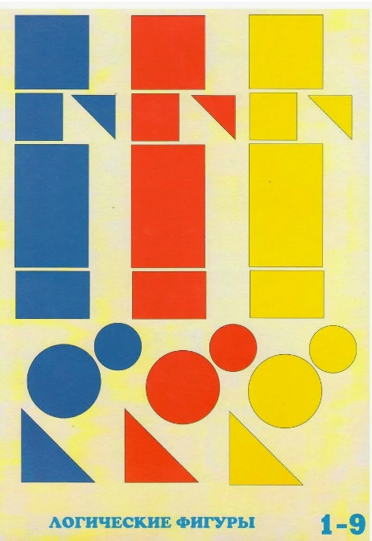
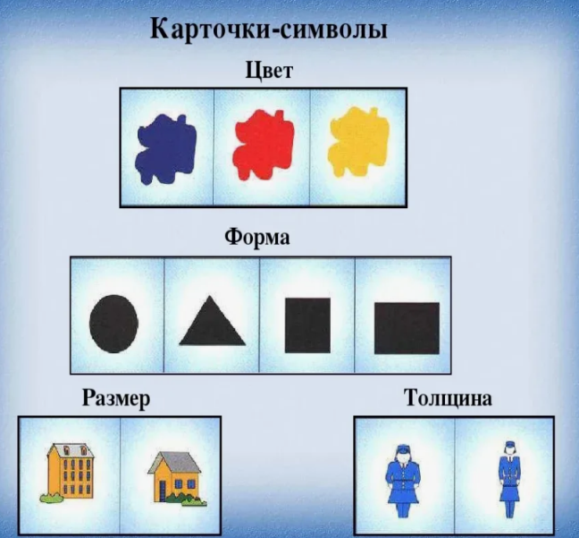
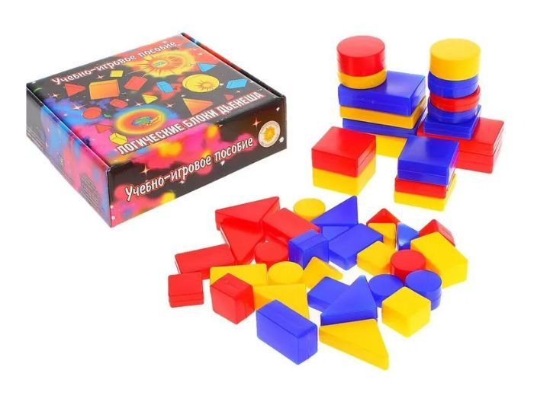
На современном этапе обучения особая роль отводится нестандартным дидактическим средствам

Slide 4

Что такое логические блоки Дьенеша?
Как использовать данный дидактический материал для развития у детей таких мыслительных умений и способностей, которые позволят им легко осваивать новое?
Почему именно они выбраны в качестве основного дидактического материала для проведения занятий?

Slide 5
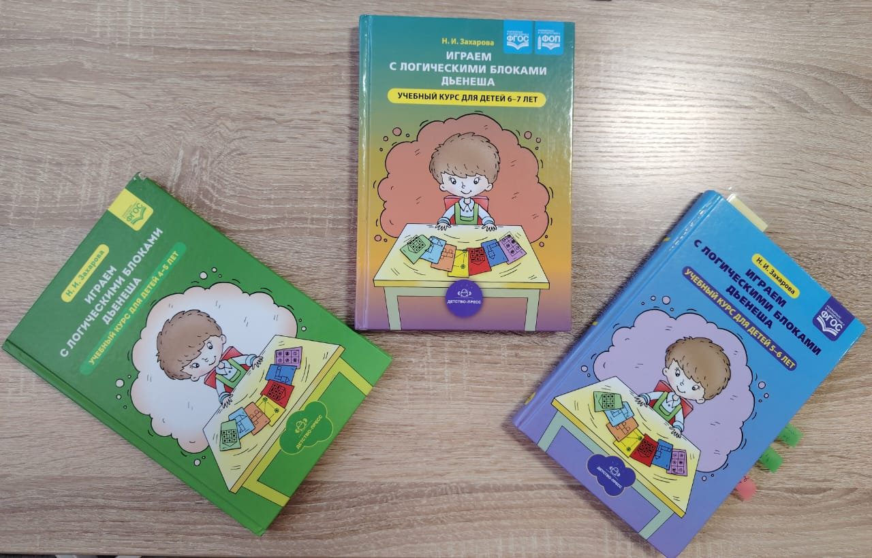
«Играем с логическими блоками Дьенеша»
Захарова Н.И.

Slide 6
Логические блоки Дьенеша – это своего рода уникальный конструктор для:
- ознакомления детей с формой предметов, цветом, размером и толщиной;
- развития мыслительных умений: сравнивать, анализировать, классифицировать, обобщать, абстрагировать;
- усвоения элементарных навыков алгоритмической культуры мышления;
- развития познавательных процессов восприятия: памяти, внимания, воображения;
- развития творческих способностей.

Slide 7
Все задания с логическими блоками можно разбить на четыре постепенно усложняющиеся группы.
1. Задания для развития умения выявлять и абстрагировать свойства.
2. Задания для развития умения сравнивать предметы по их свойствам.
3. Задания для развития действий классификации и обобщения.
4. Задания для развития способности к логическим действиям и операциям.

Slide 8
